Slide 1
CHÀO MỪNG CÁC EM ĐẾN VỚI BUỔI HỌC NGÀY HÔM NAY

Slide 2
KHỞI ĐỘNG
Xem video về khu di tích lịch sử Đền Hùng và cho biết: Chi tiết nào về Đền Hùng để lại ấn tượng sâu đậm nhất trong em?

Slide 4
TIẾT…: VĂN BẢN 2. LỄ
HỘI ĐỀN HÙNG

Slide 5
NỘI DUNG BÀI HỌC
I
TÌM HIỂU CHUNG
II
ĐỌC HIỂU VĂN BẢN
III
TỔNG KẾT

Slide 6
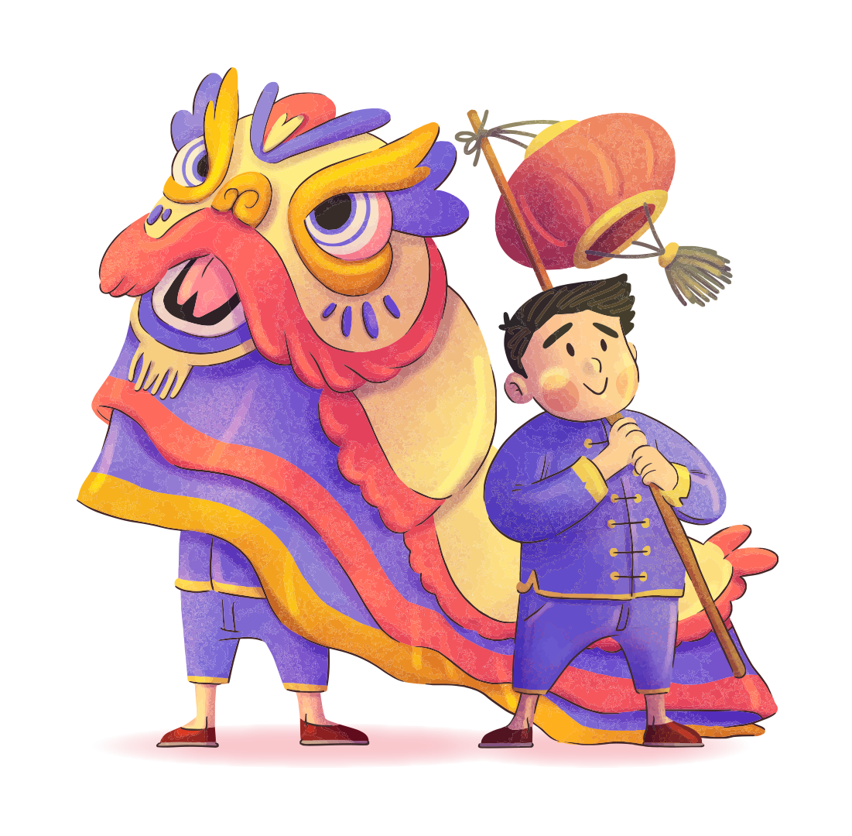
I. TÌM HIỂU CHUNG

Slide 7
Trả lời câu hỏi
Trình bày những hiểu biết của em về xuất xứ, nội dung văn bản?
Em có nhận xét gì về hình thức của văn bản?

Slide 8
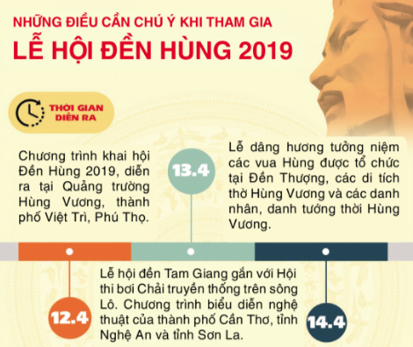
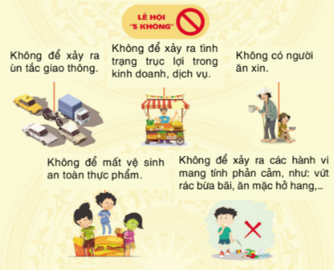
1. Xuất xứ
Được đăng trên báo laodong.vn
Hình thức: rất đặc biệt, được trình bày dưới dạng một sơ đồ infographic (đồ họa thông tin).

Slide 9
2. Thông tin về các sự kiện trong bài
Sự kiện chính
Đền Hùng
Giỗ tổ Hùng Vương

Slide 10
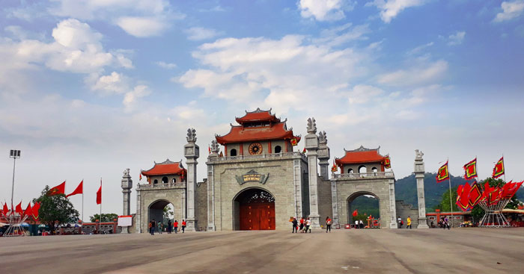
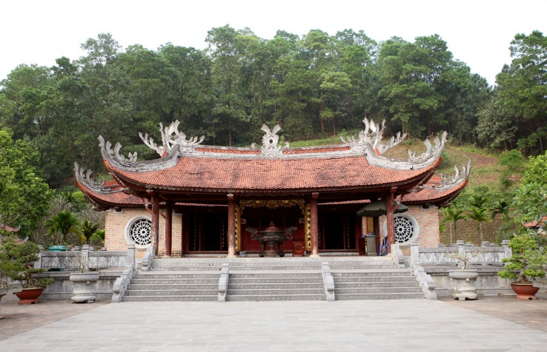
Đền Hùng

Slide 11
Đền Hùng
Thuộc thôn Cổ Tích - xã Hy Cương - thành phố Việt Trì - tỉnh Phú Thọ, là nơi thờ cúng các vua Hùng đã có công dựng nước, tổ tiên của dân tộc Việt Nam.
Là di tích lịch sử văn hoá đặc biệt quan trọng của quốc gia, được xây dựng trên núi Hùng (thuộc đất Phong Châu), vốn là đất kế đô của Nhà nước Văn Lang 4.000 năm trước đây.

Slide 12
Đền Hùng
Toàn bộ khu di tích gồm:
4 đền
1 chùa
4 đền
Hài hoà trong cảnh thiên nhiên.
Có địa thế cao rất ngoạn mục, hùng vĩ, đất đầy khí thiêng của sơn thuỷ hội tụ.

Slide 13
Giỗ tổ Hùng Vương
Ngày giỗ tổ Hùng Vương đã được công nhận là một trong những ngày Quốc lễ của Việt Nam, thể hiện rõ đạo lý “uống nước nhớ nguồn”, “ăn quả nhớ kẻ trồng cây”.
Nhân dân Việt Nam có câu lưu truyền từ xa xưa:
''Dù ai đi ngược về xuôi
Nhớ ngày giỗ tổ mùng mười tháng ba.''

Slide 14
Theo sách Hùng Vương và Lễ hội Đền Hùng
Thời nhà Nguyễn
Xưa kia việc Giỗ Tổ cử hành vào ngày 12/3 âm lịch.
Con cháu ở xa về làm giỗ trước một ngày.
Định lệ 5 năm mở hội lớn một lần.
Hội lớn có quan triều đình, quan hàng tỉnh về làm chủ tế, thường chọn ngày 10/3 âm lịch cử hành.

Slide 15
Theo những tài liệu còn lưu lại
Hình thức sơ khai của Ngày Giỗ Tổ xuất hiện rất sớm, cách đây hơn 2000 năm, dưới thời Thục Phán – An Dương Vương.
Ngày 18/2/1946, Chủ tịch Hồ Chí Minh ký Sắc lệnh 22/SL - CTN công nhận Ngày Giỗ Tổ Hùng Vương hằng năm.
Từ đó đến nay, dù trong những năm tháng kháng chiến hay khi đất nước thống nhất, ngày 10/3 năm nào chính quyền và nhân dân đất Tổ cũng kính cẩn làm lễ dâng hương, có đại diện của Nhà nước về dự.

Slide 16
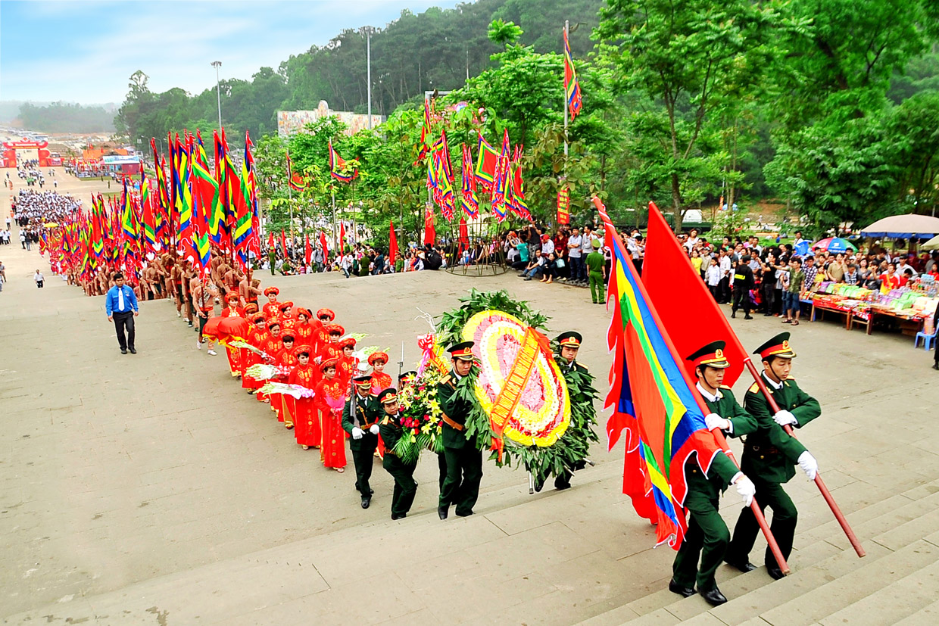
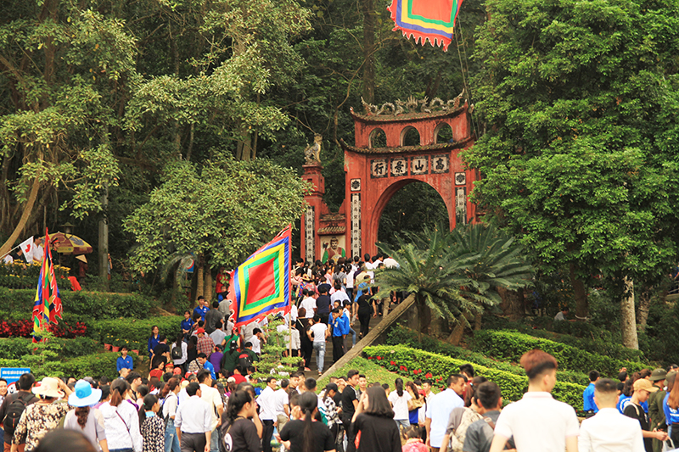
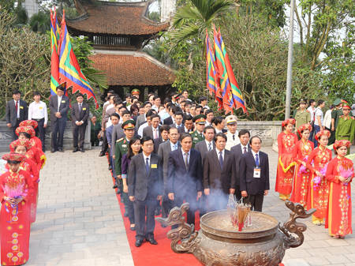

Slide 17
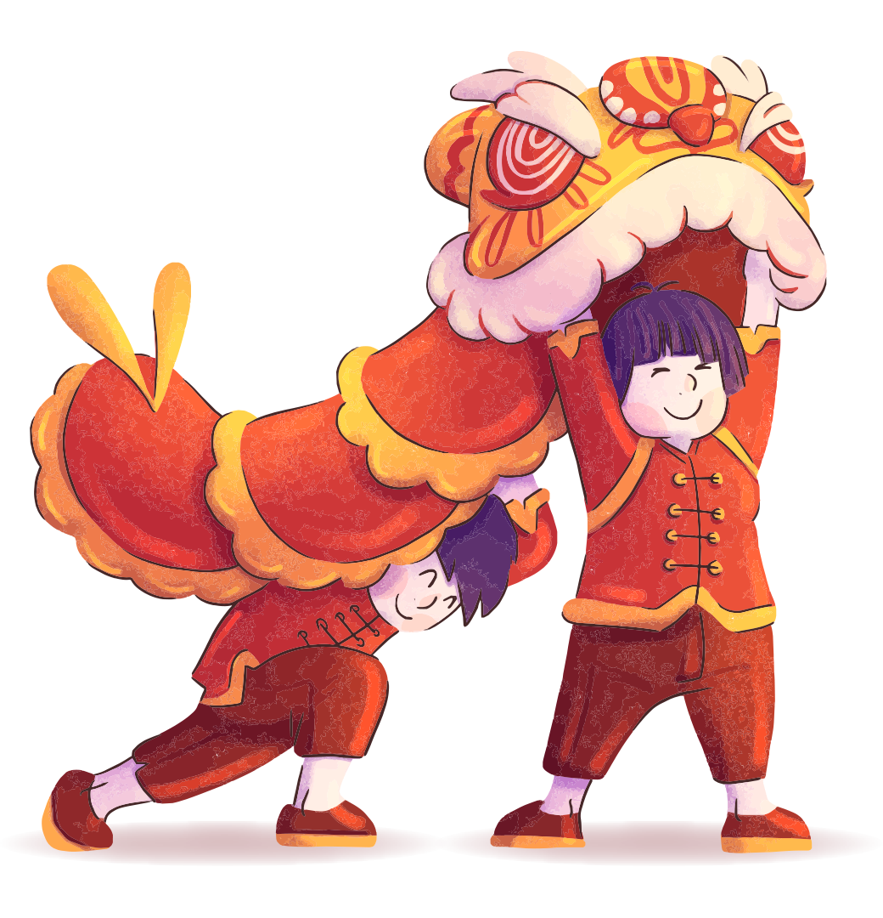
II. ĐỌC HIỂU VĂN BẢN

Slide 18
1. Lễ hội đền Hùng
Đây là loại văn bản gì? Hãy nêu hiểu biết của em về loại văn bản này.
Phần in đậm sa-pô cho biết những thông tin gì?
Nội dung chính của lễ hội là gì?
Tóm tắt nội dung chính của bản tin 1 là gì?

Slide 19
Văn bản thuộc loại văn bản thông tin.
Phần sa-pô cung cấp cho người đọc thông tin về thời gian, địa điểm diễn ra lễ khai mạc lễ hội Đền Hùng năm 2019:
Thời gian: tối 12/4 (tức 8/3 âm lịch)
Địa điểm: Quảng trường Hùng Vương (Việt Trì, Phú Thọ).
Nội dung chính của lễ hội:
Buổi khai mạc lễ hội Đền Hùng.
Lễ hội văn hóa dân gian đường phố nhằm tôn vinh giá trị văn hóa truyền thống của vùng Đất Tổ với nhiều tiết mục văn nghệ đặc sắc.
Màn bắn pháo hoa kéo dài 5 phút.

Slide 20
Nhận xét
Nội dung bản tin trình bày ngắn gọn, khoa học, đã truyền tải được thông tin về lễ khai mạc đã diễn ra tại Quảng trường Hùng Vương với sự tham dự của nhiều người và các hoạt động phong phú.

Slide 21
2. Những điều chú ý khi tham gia lễ hội đền Hùng 2019
Quan sát bản tin phần a và b, từ đó nhận xét điểm giống nhau và khác nhau về nội dung, hình thức trình bày của hai bản tin này?

Slide 22
 |  | Giống nhau | Khác nhau
Nội dung | Phần a
 | Phần b
Hình thức | Phần a
 | Phần b
Thông tin về lễ khai mạc.
Đều thông tin về lễ hội đền Hùng và các hoạt động trong lễ hội.
Thông tin về thời gian, địa điểm, cam kết của ban tổ chức và hướng dẫn cho khách tham dự.
Bản tin truyền thống.
Đều kết hợp kênh chữ và kênh hình.
Bản tin là văn bản thuộc dạng infographic, có hình ảnh, sơ đồ, kí hiệu.

Slide 23
2. Những điều chú ý khi tham gia lễ hội đền Hùng 2019
Các con số 12.4, 13.4, 14.4 cho biết thông tin gì?
Văn hóa lễ hội thể hiện qua lễ hội “5 không” như thế nào?
Sơ đồ hướng dẫn di chuyển cung cấp những thông tin gì? Hãy nêu tác dụng của các phương tiện giao tiếp phi ngôn ngữ (hình ảnh và sơ đồ) trong việc thể hiện thông tin ở văn bản.

Slide 24
Các con số 12.4, 13.4, 14.4 cho biết thông tin về thời gian, giai đoạn và tiến trình của lễ hội Đền Hùng.
Văn hóa lễ hội thể hiện qua lễ hội “5 không”.
Không để xảy ra ùn tắc giao thông
Không trục lợi trong kinh doanh
Không có người ăn xin
Không có hành vi phản cảm
Không mất vệ sinh an toàn thực phẩm

Slide 25
Văn hoá lễ hội thể hiện tinh thần hiếu khách, văn minh, lịch sự và thái độ, ý thức của du khách khi đến thăm quan và dâng hương tại khu di tích.
Các phương tiện giao tiếp phi ngôn ngữ (hình ảnh, sơ đồ) giúp cho việc đưa tin sống động hơn.
Thông tin chính trở nên nổi bật, dễ hiểu, dễ nhớ, dễ tiếp nhận đối với độc giả.
Thông tin về hướng dẫn di chuyển được trực quan hoá bằng sơ đồ.

Slide 26
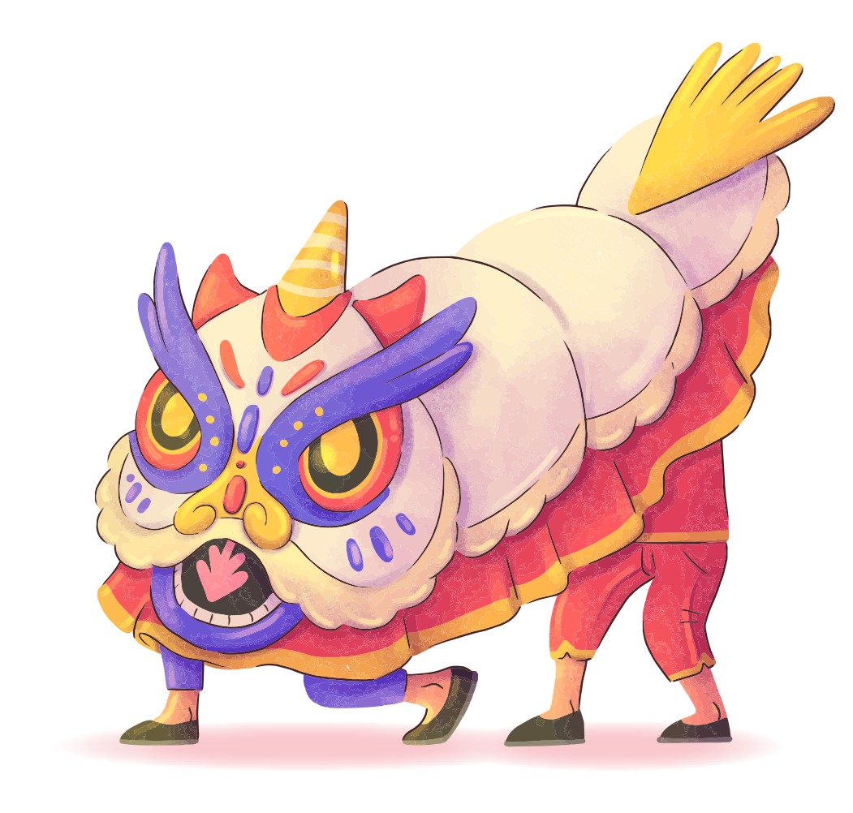
III. TỔNG KẾT

Slide 27
1
Em hãy tổng kết nội dung và nghệ thuật của văn bản.
Quan điểm, thái độ của người đưa tin được thể hiện như thế nào ở hai văn bản trên? Chi tiết nào giúp em nhận ra điều đó?
2
Hãy nêu tác dụng của các phương tiện giao tiếp phi ngôn ngữ (hình ảnh và sơ đồ) trong việc thể hiện thông tin chính của hai văn bản.
3

Slide 28
1. Nội dung
Văn bản thể hiện những quy định khi vào đền Hùng đối với người dân và du khách. Cụ thể:
② Mỗi người tham gia đều phải có ý thức tốt, chấp hành “5 không”.
① Thời gian và quy trình diễn ra lễ hội.
→ Nắm được thời gian và kế hoạch tổ chức để không phải tiếc nuối khi bỏ lỡ dịp đặc biệt.
③ Nắm rõ sơ đồ khu vực để tham gia lễ hội thuận tiện hơn và tránh được rắc rối.

Slide 29
1. Nội dung
Thái độ của tác giả:
Vui tươi, phấn khởi trước buổi lễ.
Sự trân trọng: ngôn ngữ, giọng điều nghiêm trang, thành kính.
Sự đồng tình, ủng hộ, đề cao văn hóa lễ hội: dành khoảng 40% dung lượng văn bản trình bày các biểu hiện văn hóa của lễ hội.
Sử dụng điệp từ, điệp ngữ phủ định: “không” – 5 lần, “khôn để” – 4 lần.
Nhấn mạnh quyết tâm hành động của Ban Tổ chức trong việc xây dựng một môi trường văn minh trong lễ hội.

Slide 30
2. Nghệ thuật
Sử dụng những phương tiện giao tiếp phi ngôn ngữ: tranh ảnh, hình vẽ, sơ đồ, biển báo, màu sắc, kỹ thuật in ấn,…
→ Thông tin chính trở nên nổi bật, dễ hiểu, dễ nhớ, dễ tiếp nhận đối với độc giả.
→ Nhất là thông tin về hướng dẫn di chuyển được trực quan hóa bằng sơ đồ.

Slide 31
LUYỆN TẬP
CH: Theo em ưu điểm và hạn chế của mỗi dạng bản tin trên là gì?

Slide 32
LUYỆN TẬP
Bản tin (a) sử dụng kênh chữ:
Ưu điểm: dễ thực hiện.
Nhược điểm: chưa hấp dẫn, sinh động.
Bản tin (b) sử dụng các phương tiện phi ngôn ngữ:
Ưu điểm: sinh động, hấp dẫn.
Nhược điểm: khó thực hiện, tốn thời gian, đòi hỏi yếu tố kĩ thuật.

Slide 33
VẬN DỤNG
Hãy thiết kế một infographic (đồ họa thông tin) giới thiệu một lễ hội ở địa phương em đang sinh sống.

Slide 34
HƯỚNG DẪN VỀ NHÀ
Ôn tập lại bài Lễ hội Đền Hùng.
Soạn bài: Lễ hội dân gian đặc sắc của dân tộc Chăm ở Ninh Thuận.

Slide 35
BÀI HỌC KẾT THÚC,
HẸN GẶP LẠI CÁC EM!

